Slide 1
HRVATSKA NARJEČJA
Ana Cvetičanin 8.a

Slide 2
HRVATSKA NARJEČJA
Hrvatski narodni jezik je govorni jezik Hrvata, a sastoji se od triju narječja koja su Hrvati razvili tijekom svoje povijesti.
Hrvatski jezik jest suodnos svih triju hrvatskih narječja i mogućnost komuniciranja među njima.

Slide 3
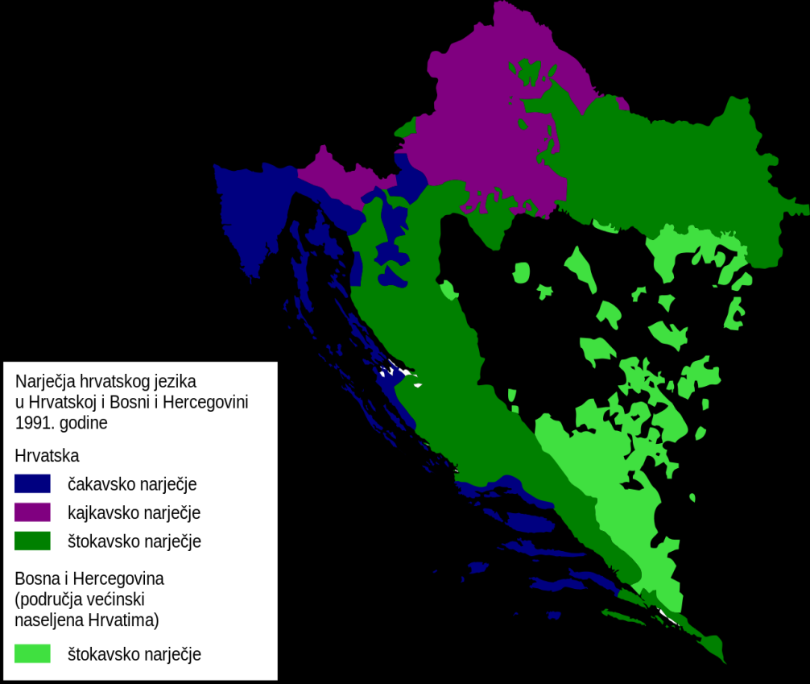
ŠTOKAVSKO NARJEČJE
Naziv potječe od odnosno-upitne zamjenice što.
Na ovom narječju počiva i standard hrvatskog jezika
a njime prostorno i brojčano govori najveći broj Hrvata.

Slide 4
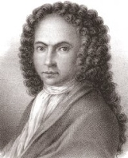
KNJIŽEVNICI ŠTOKAVSKOG NARJEČJA
Književnici, pjesnici: Džore Držić, Marin Držić, Ivan Gundulić, Andrija Kačić Miošić, Matija Antun Relković, Junije Palmotić, Blaž Tadijanović, Stjepan Vukušić, Milan Rešetar...
Ivan Gundulić- Dubravka, Osman, Suze Sina Razmetnoga…

Slide 5
ČAKAVSKO NARJEČJE
Naziv potječe od odnosno-upitne zamjenice ča.
Smatra se da uoči 1. svj. rata čakavskim narječjem govorilo oko 23% Hrvata a danas oko 12%.

Slide 6
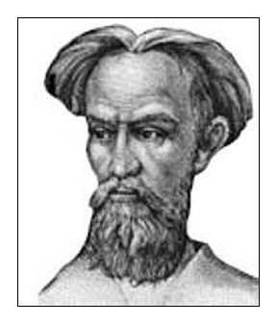
KNJIŽEVNICI ČAKAVSKOG NARIJEČJA
Književnici, pjesnici: Marko Marulić, Šime Vučetić, Tin Kolumbić, Vladimir Nazor, Mate Balota, Hanibal Lucić, Petar Zoranić, Juraj Baraković, Džore Držić...
Marko Marulić- Judita, Suzana, Molitva suprotiva Turkom…

Slide 7
KAJKAVSKO NARJEČJE
Naziv potječe od odnosno-upitne zamjenice kaj.
Kajkavsko narječje uglavnom obuhvaća sjeverozapadni i srednji dio hrvatskoga jezičnog prostora.

Slide 8
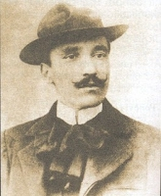
KNJIŽEVNICI KAJKAVSKOG NARIJEČJA
Književnici, pjesnici: Juraj Habdelić, Antun Vramec, Tituš Brezovački, Antun Gustav Matoš, Miroslav Krleža, Dragutin Domjanić, Fran Gundulić, Ivan Goran Kovačić...
Antun Gustav Matoš- Iverje, Novo iverje, umorne priče…

Slide 9
USPOREDBA NARIJEČJA
ŠTOKAVSKO | ČAKAVSKO | KAJKAVSKO
SVIJET | SVIT | SVET
CVIJET | CVIT | CVET
SVJETLO | SVITLO | SVETLO
RAJČICA | POMIDOR | PARADAJZ
GLUP | BEDAST | BEDAK
BIJELO | BILO | BELO
ZVIJEZDA | ZVIZDA | ZVEZDA

Slide 10
Izvori informacija I fotografija
WikipediJa
Enciklopedija
Eduvizija
Inet1.ffst.hr
Matica.hr
Nsk.hr

Slide 11
HVALA NA POZORNOSTI!!!

